Slide 1
Confine e paesaggio. Gli effetti della presenza di un limite internazionale su società, territorio e turismo. Il caso del confine orientale italiano.

Slide 2
Abstract .1
Il confine orientale italiano, così come viene costruito nel corso del Novecento, a partire dalla conclusione della prima guerra mondiale, si sviluppa all’interno di uno spazio che non aveva avuto nei secoli precedenti, se non nella sua parte centrale, alcuna divisione politica.
La separazione culturale – tra mondo latino, slavo e tedesco – che trovava in quei territori un momento di incontro e confronto, non aveva prodotto la presenza di elementi “fisici” che segnassero la diversa appartenenza culturale.

Slide 3
Abstract .2
Dopo il 1918, l’introduzione di un nuovo confine politico e soprattutto l’arrivo di una nuova entità statale, quella del Regno d’Italia, sotto questo punto di vista “occupatrice”, comporta l’accettazione (e/o imposizione) dello stesso da parte delle persone che vi abitavano in precedenza e che decidono di non abbandonarlo nella nuova condizione.
Tra queste, già sudditi – abbastanza convinti e contenti - imperial regi, vi sono sia “allogeni” e “alloglotti” sia italiani i quali devono adeguarsi e accettare la nuova amministrazione dello Stato italiano.
Quest’ultima, proprio nelle zone di confine, si caratterizza da subito per l’identificazione con il movimento fascista, che in questi territori si impone (e amministra) prima che nel resto dell’Italia, producendo una coincidenza tra Italia e fascismo.

Slide 4
Abstract .3
La fase iniziale corrisponde al primo dopoguerra e questo è il motore primo del fenomeno.
La fascia che oggi costituisce la zona di frontiera italo-slovena è quella all’interno della quale si è combattuta la parte più violenta e sanguinosa della prima guerra mondiale sul fronte italo asburgico. Da qui è passata la maggior parte dei cinque milioni di soldati italiani che hanno partecipato al conflitto, qui è morta la maggior parte dei oltre 560mila caduti italiani.
Al contempo per i nuovi governanti il fatto che quantità analoghe di soldati imperial regi abbiano avuto la stessa sorte nei medesimi luoghi e che gli uomini dei paesi “annessi” abbiano combattuto nell’esercito “nemico” non ha alcuna importanza.
In tutta Italia l’area è ormai conosciuta, anche nella toponomastica minore, per gli eventi bellici e qui è presente una enorme quantità di cimiteri militari.

Slide 5
Abstract .4
La necessità di gestione della memoria del conflitto diventa, a questo punto, occasione per introdurre nel territorio conquistato una serie di “segni” che identifichino chi ha vinto e chi ha perso, chi ha il potere e chi non comanda più.
Percorsi turistici, monumenti celebrativi, cimiteri monumentali, sacrari, musei, fari, rifugi alpini sono tutti elementi che vengono utilizzati per visualizzare immediatamente e anche da lontano la nuova situazione.
E’ un fenomeno che si sviluppa particolarmente ad opera del governo italiano sotto l’amministrazione fascista, ma costituisce uno “schema di lavoro” che viene adottato anche in seguito su entrambi i versanti del confine, fino all’inizio del nuovo millennio e che costituisce uno dei retaggi più evidenti del Novecento.

Slide 6
Il Friuli Venezia Giulia

Slide 7
L’area del confine orientale

Slide 8
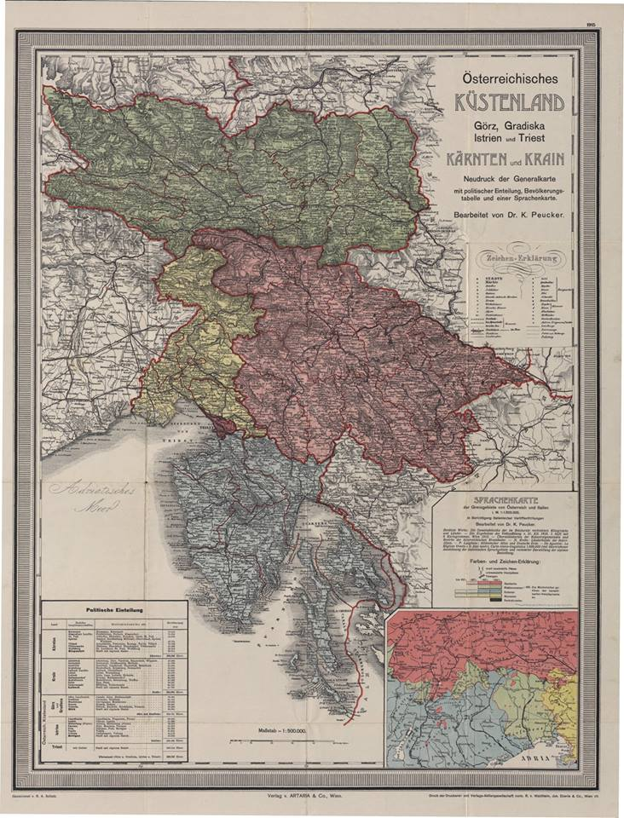
Fino agli inizi del Novecento

Slide 9
La Principesca Contea di Gorizia e Gradisca

Slide 10
I (soli) segni (religiosi) sull’area

Slide 11
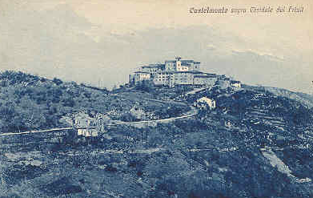
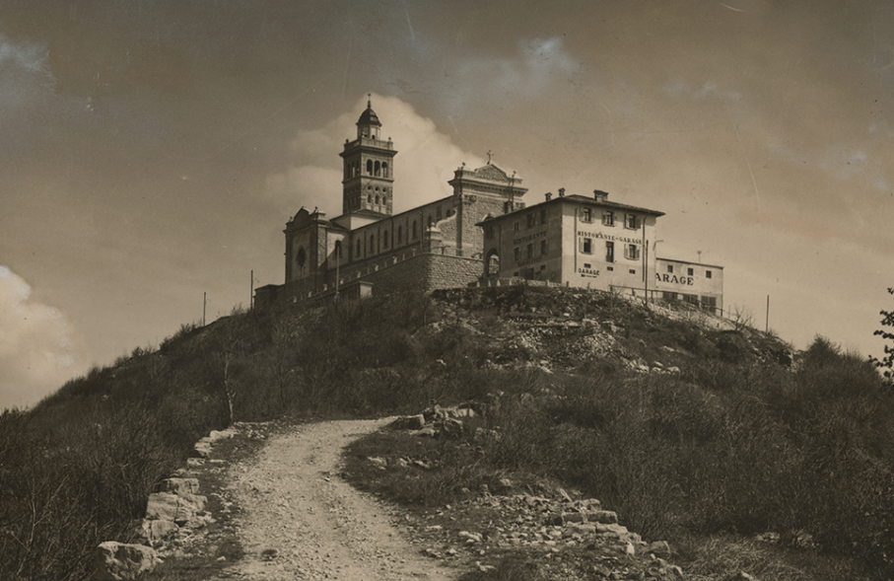
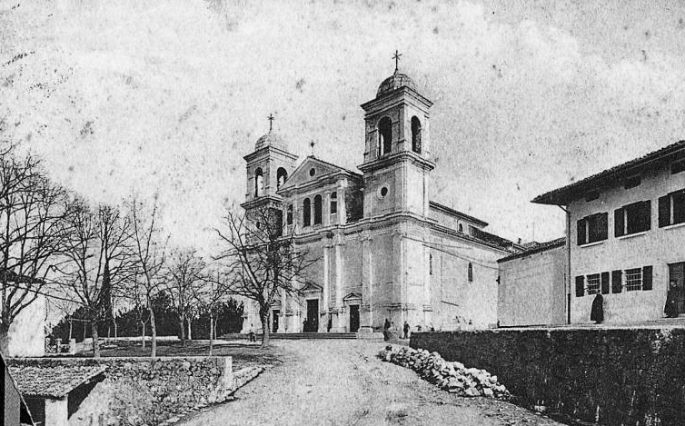
Lussari, Castelmonte, Monte Santo, Scala Santa

Slide 12
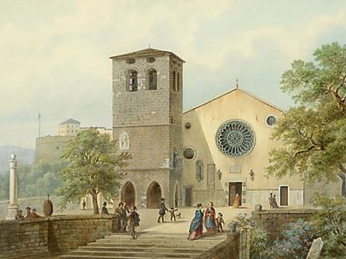
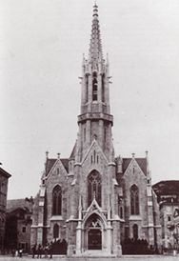
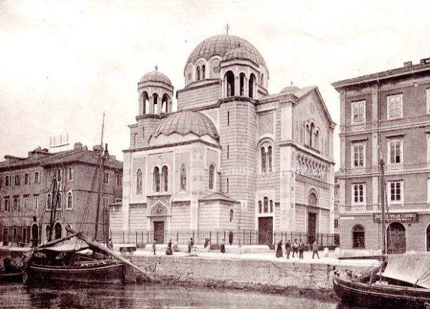
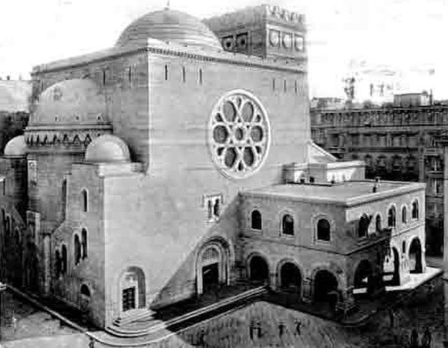
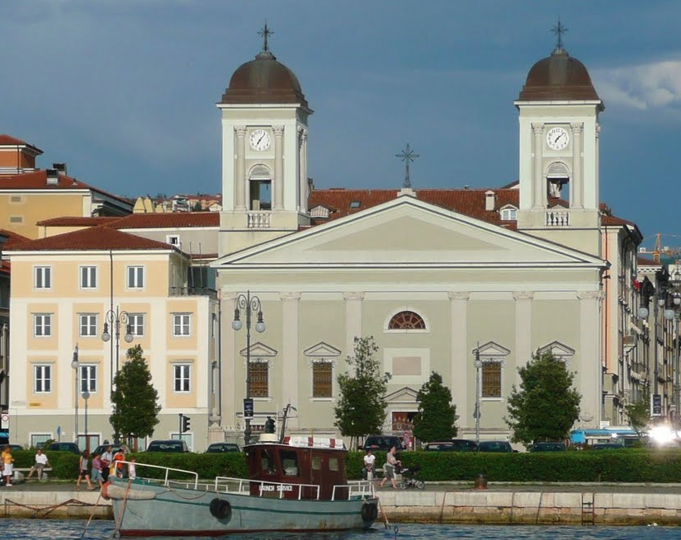
Il caso di Trieste

Slide 13
Le ferrovie che uniscono

Slide 14
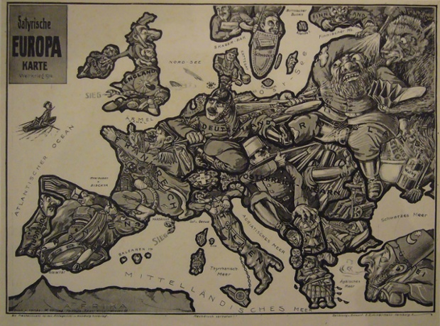
Lo scoppio (diversificato) della prima guerra mondiale

Slide 15
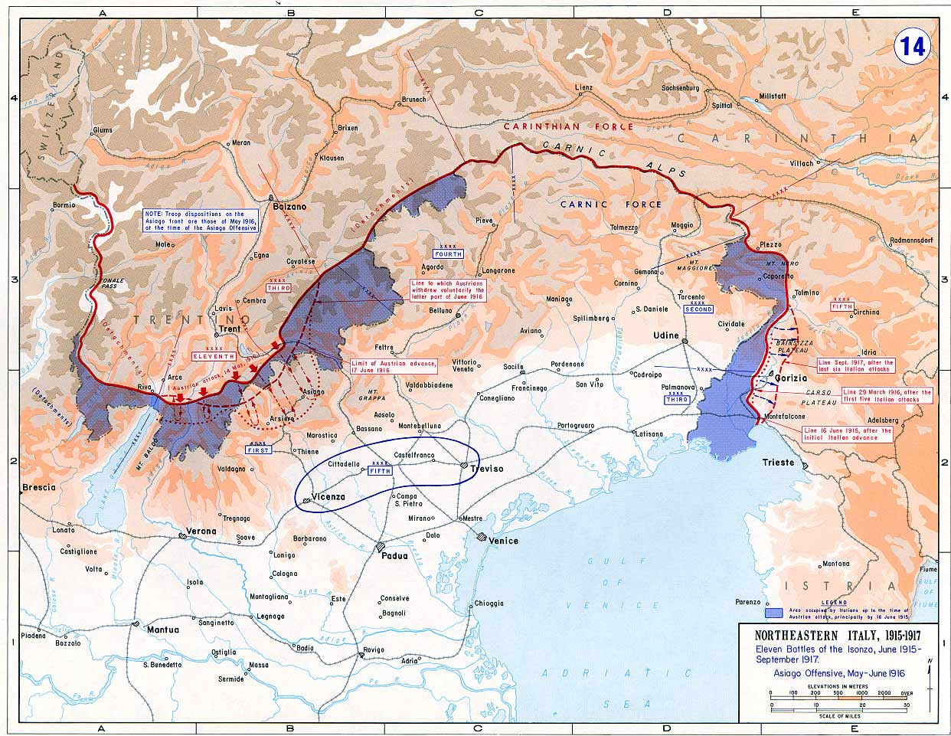
L’Italia dopo il 24 maggio 1915
L’Italia combatte su due fronti:
Le Alpi e
il Fronte Isonzo /Carso

Slide 16
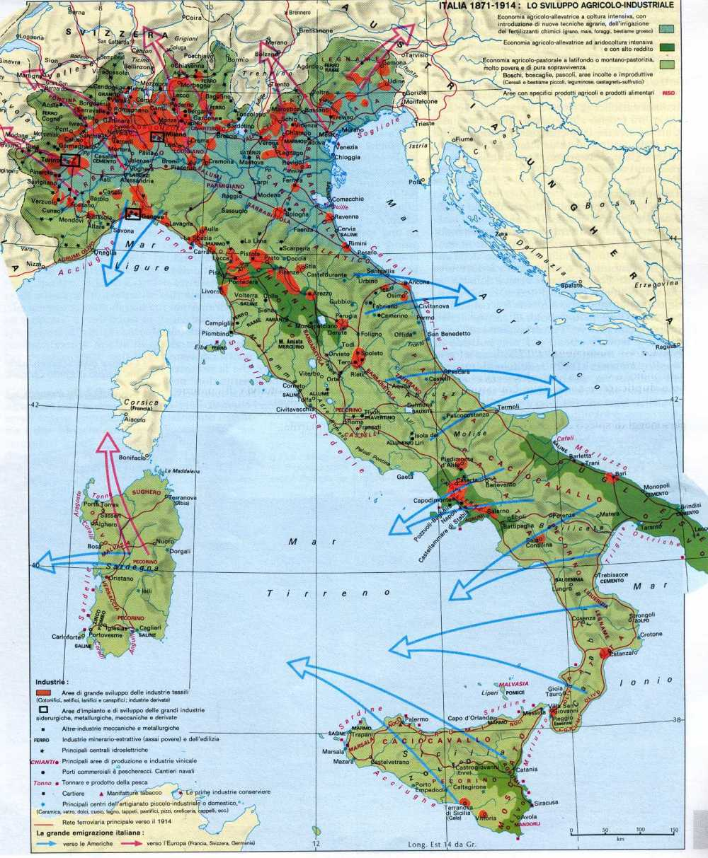
Dov’è il confine orientale nel 1915?
Il Fronte Isonzo / Carso era soltanto una piccola area al di là del confine orientale

Slide 17
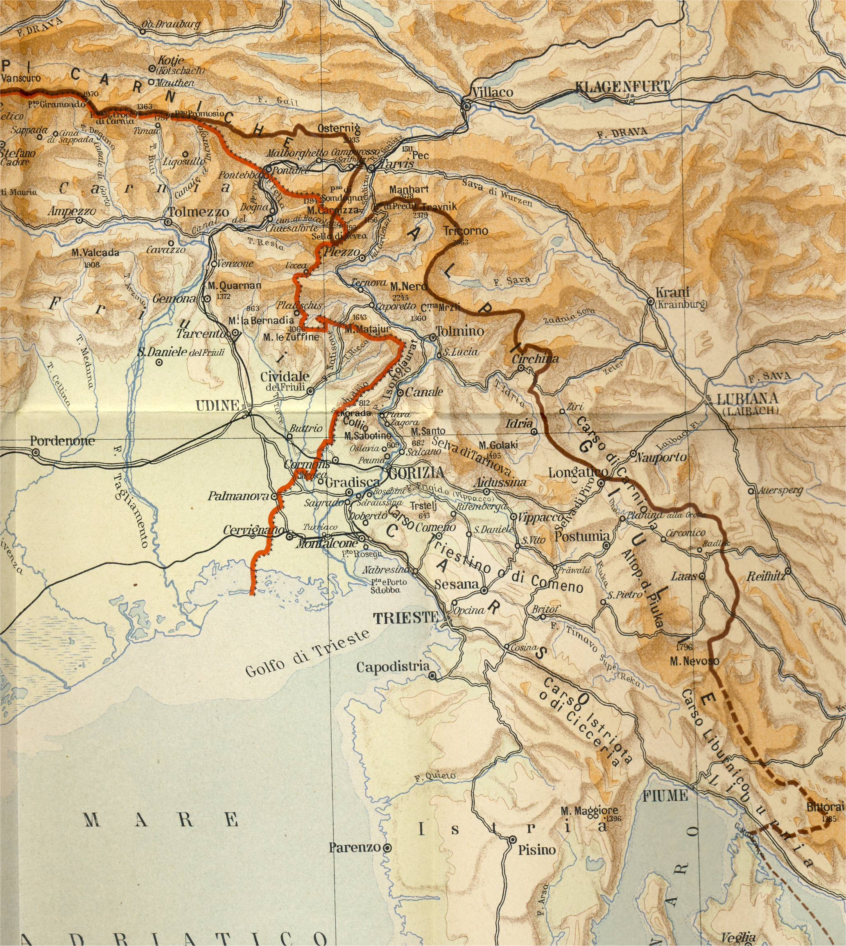
Il confine orientale

Slide 18
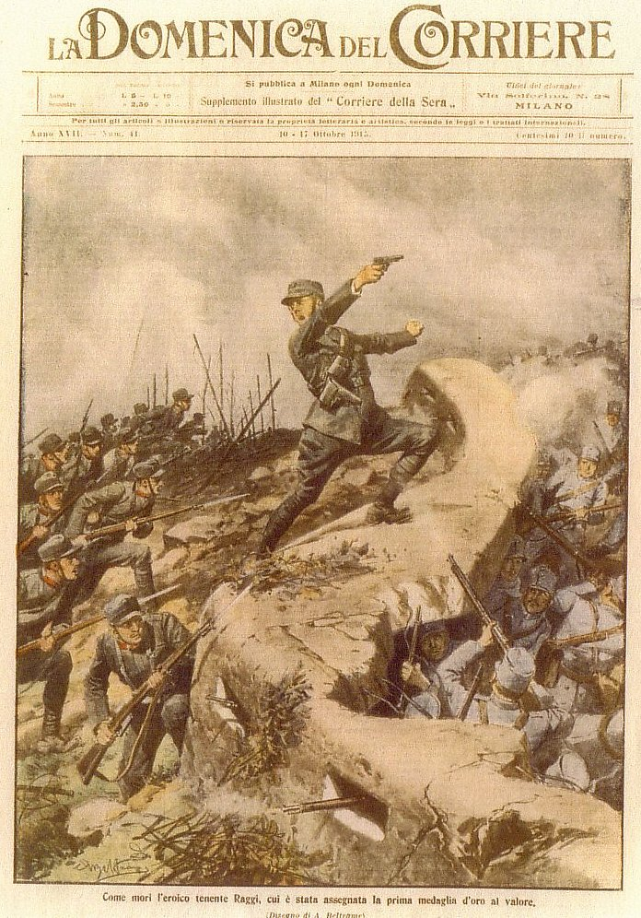
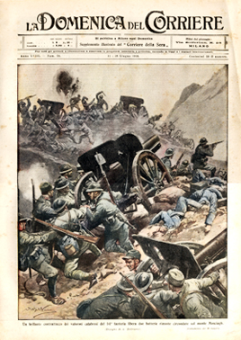
La conoscenza della guerra
Gli Italiani non conoscono i luoghi dove i soldati vanno a combattere.
La conoscenza del territorio passa attraverso i giornali e le riviste illustrate raccontano la guerra attraverso le loro immagini.

Slide 19
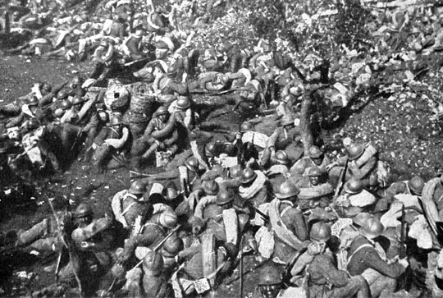
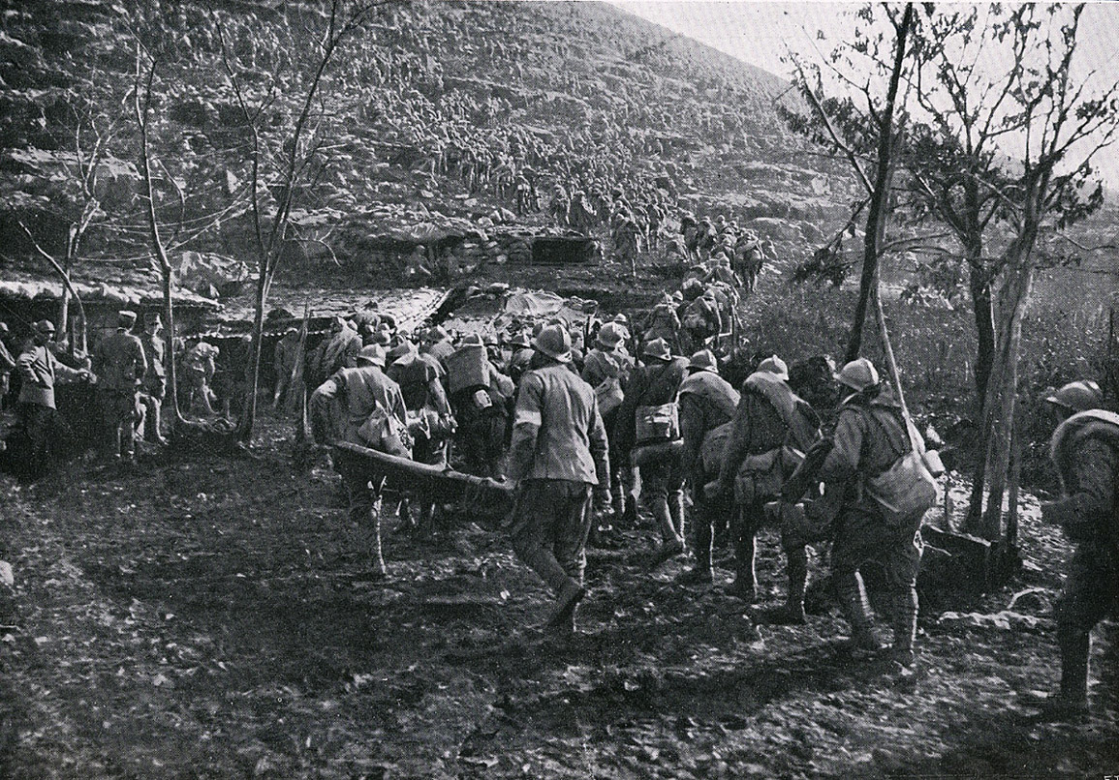
La guerra
I combattimenti sul Isonzo/Carso furono i più sanguinosi

Slide 20
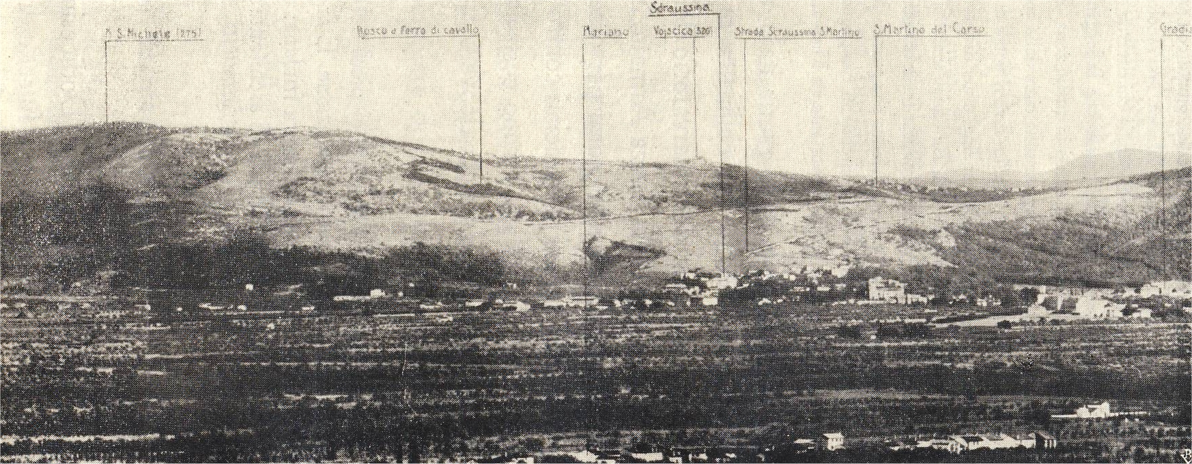
Il Carso
Il Carso

Slide 21
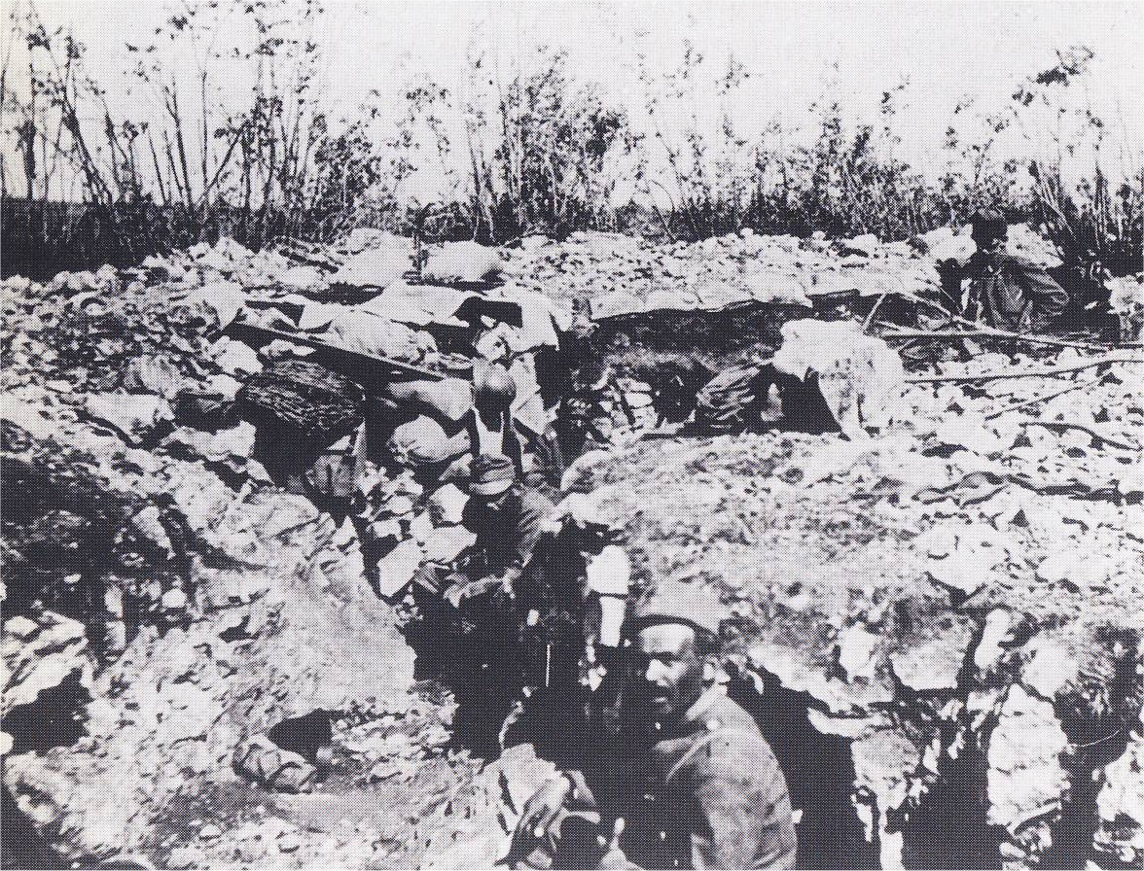
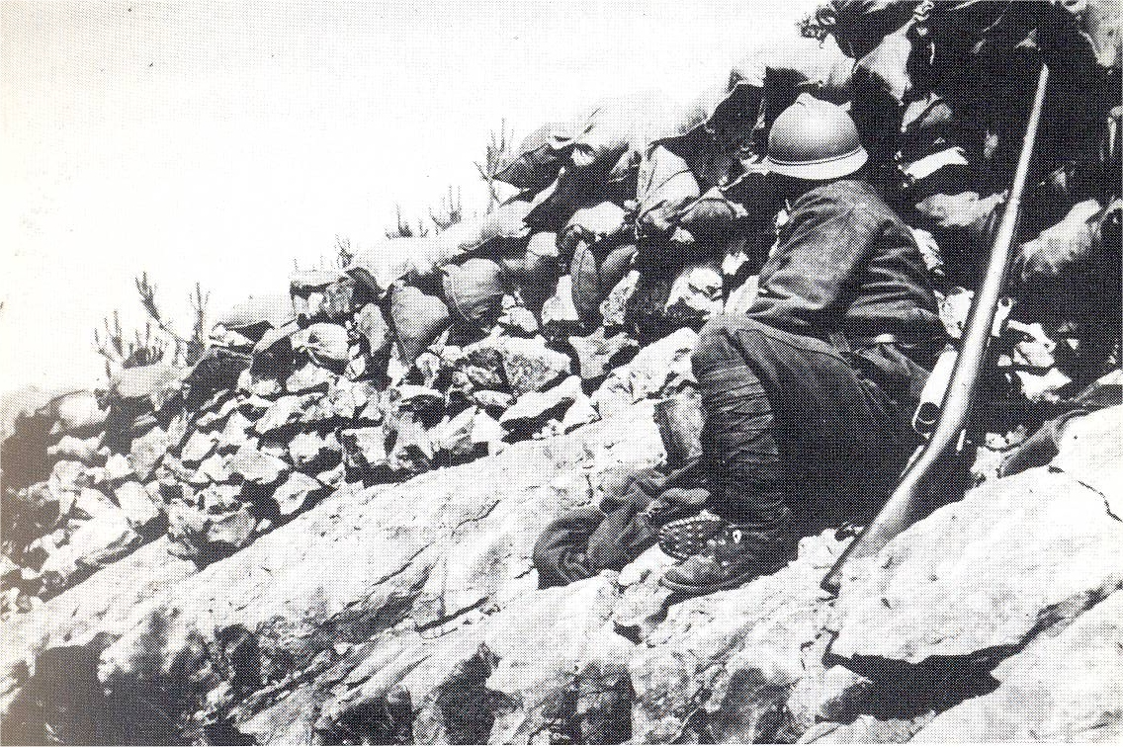
La guerra di trincea

Slide 22
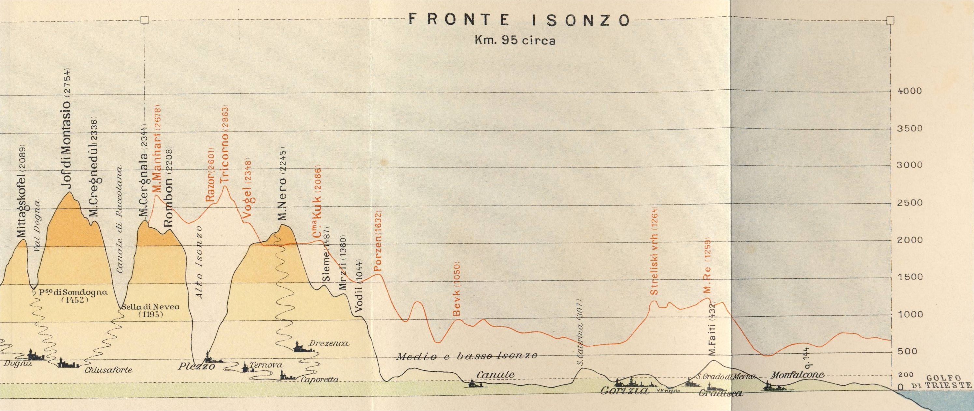
La linea del fronte

Slide 23
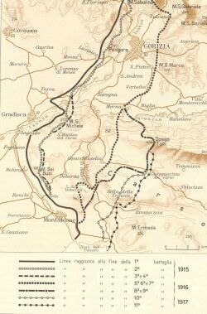
Lo spazio occupato
L’ampiezza dell’area dei combattimenti, tra il 1915 e il 1917, è meno di dieci chilometri, in una fascia di terriitorio che va dalle Alpi al mare

Slide 24
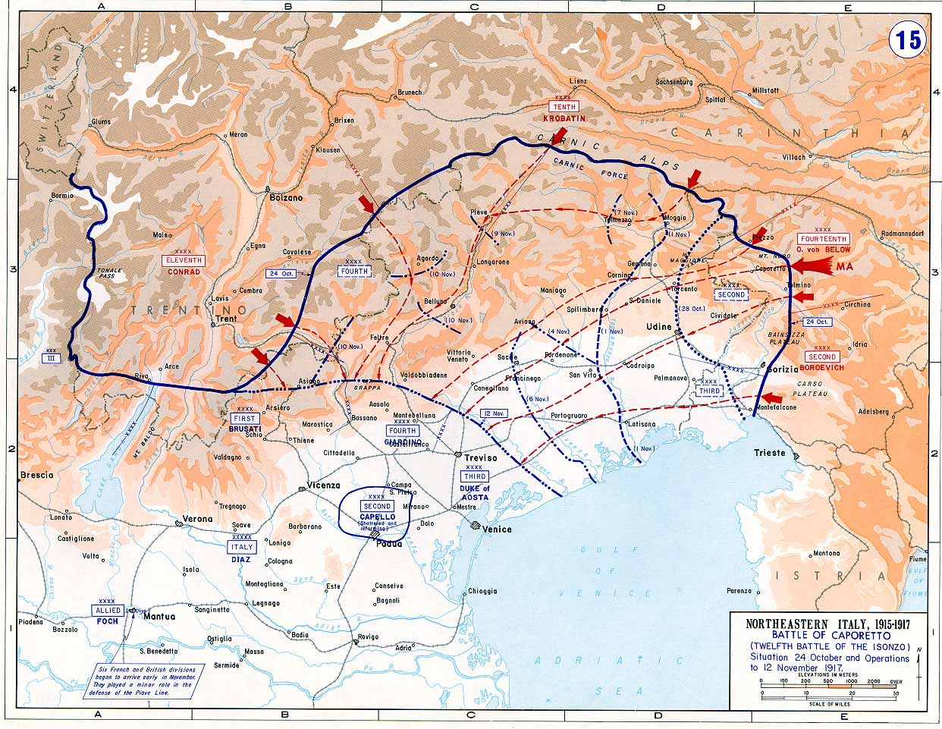
Caporetto
Dopo la battaglia di Caporetto, la linea del fronte si sposta in Italia, più di 100 km a ovest del Carso

Slide 25
Le conseguenze
Il costo umano della guerra per l’Italia
(su una popolazione di 35 milioni di abitanti)
Soldati in guerra 5 milioni
Morti 560.000
Invalidi di guerra 1,2 milioni
(più di metà di loro sul fronte Isonzo /Carso)

Slide 26
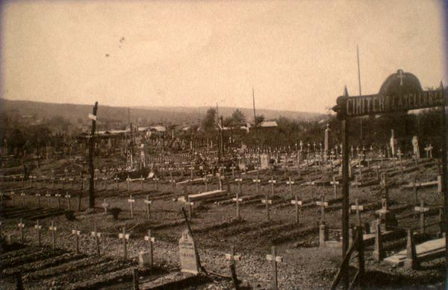
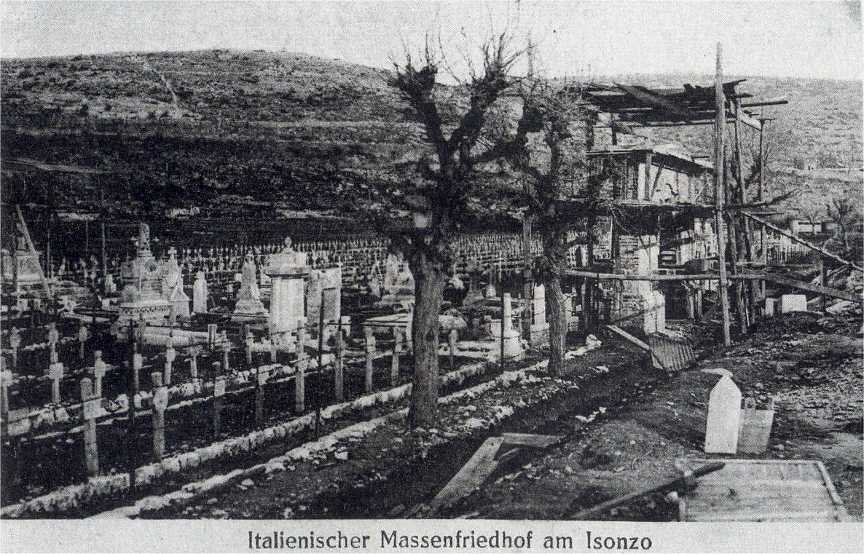
Gli effetti “secondari”
L’alto numero di morti produce un alto numero di (piccoli) cimiteri.

Slide 27
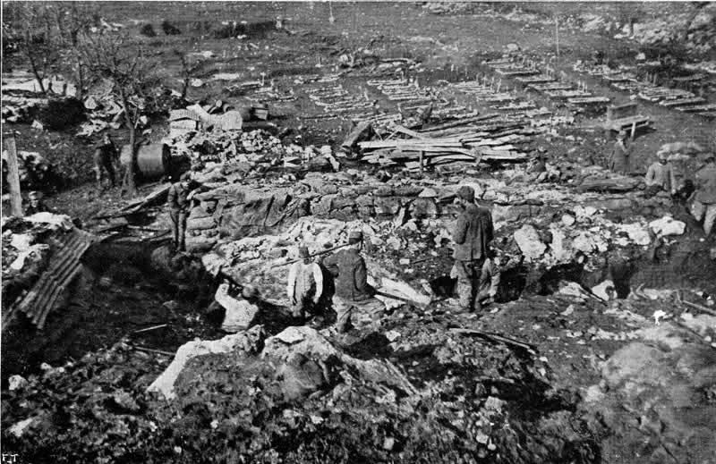
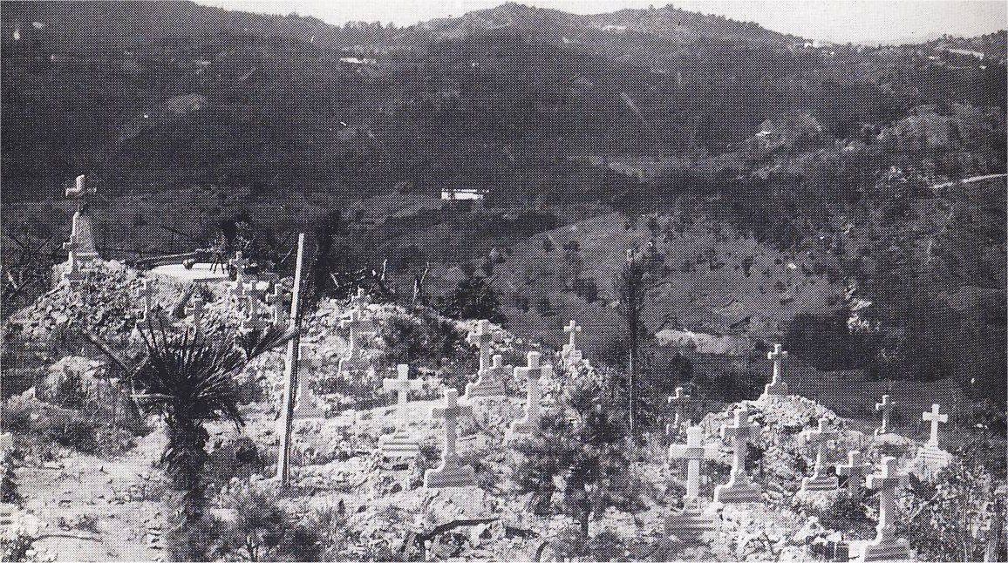
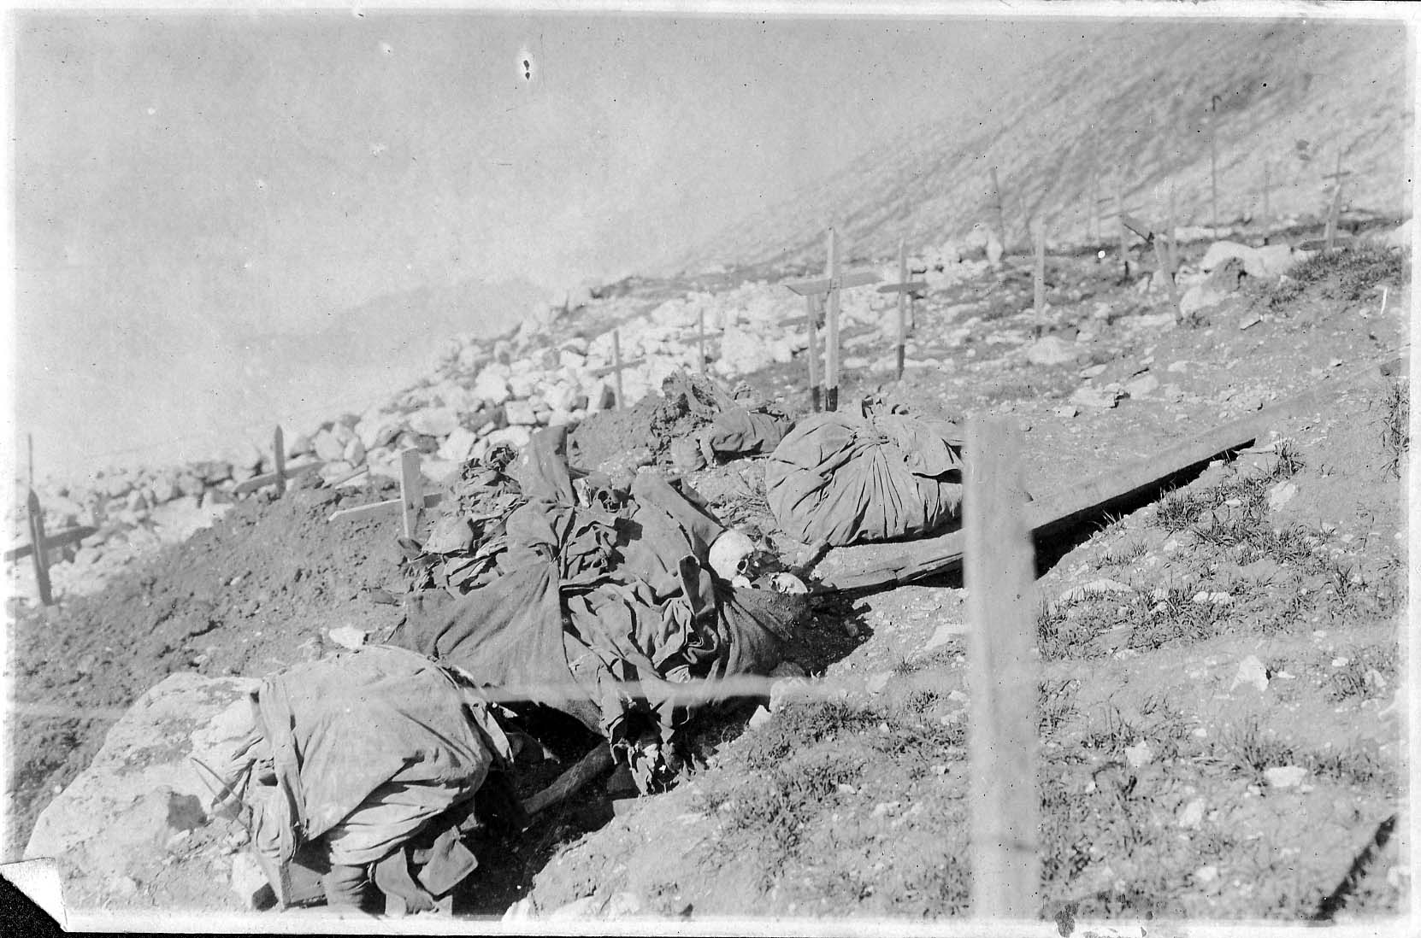
Gli effetti “secondari”
Dove si può

Slide 28
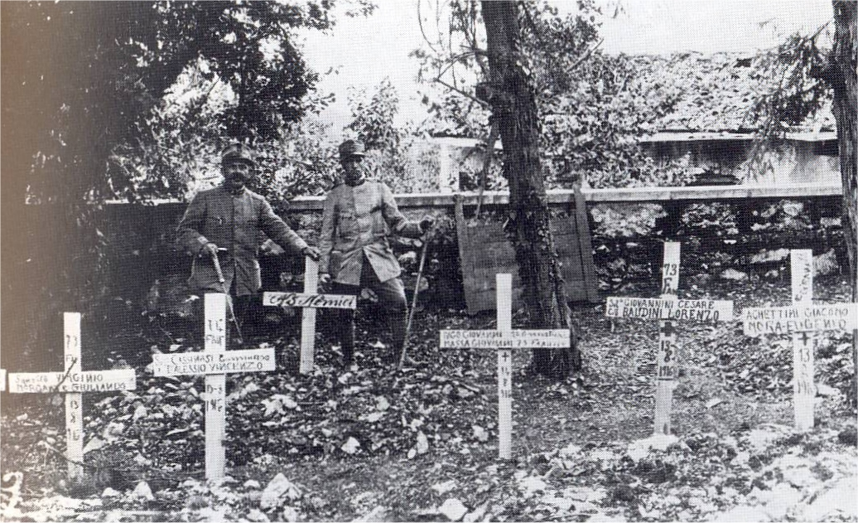
Gli effetti “secondari”
Come si può

Slide 29
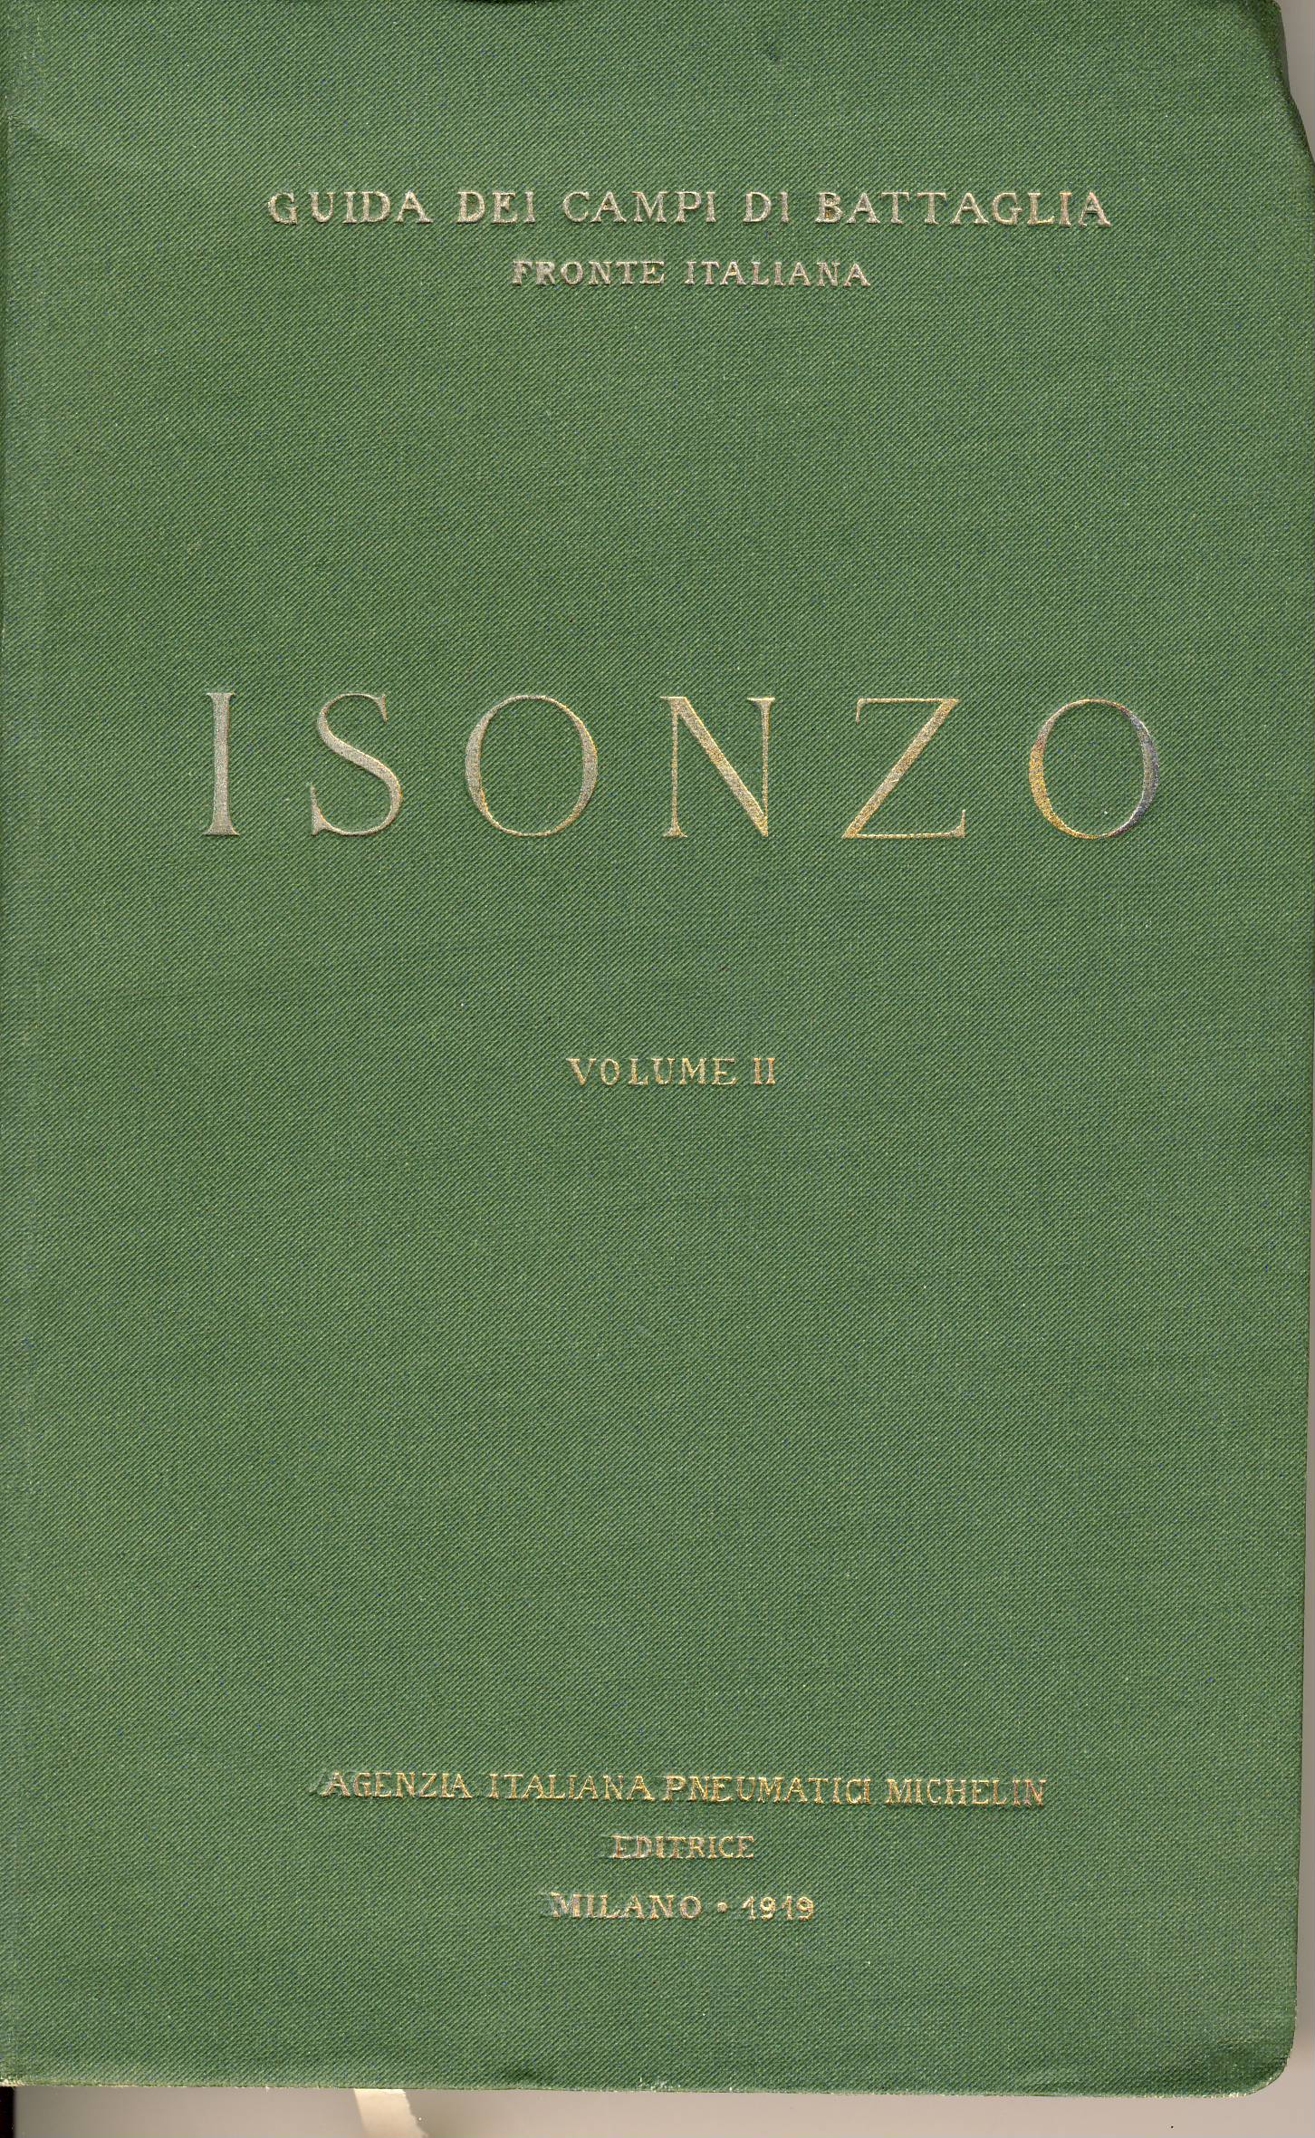
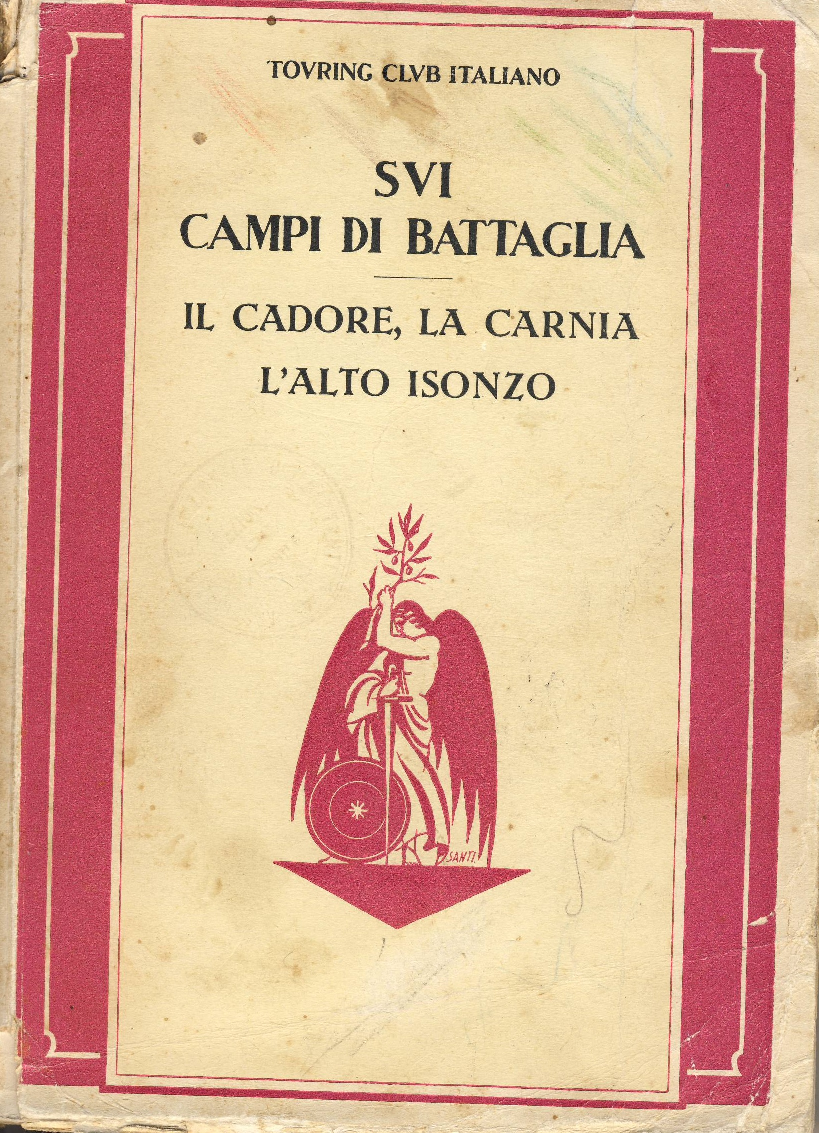
La via alla conoscenza
Dopo la fine della guerra parte la produzione di libri sui campi di battaglia,
sia come fonti di informazione sia come guide per i turisti della guerra.

Slide 30
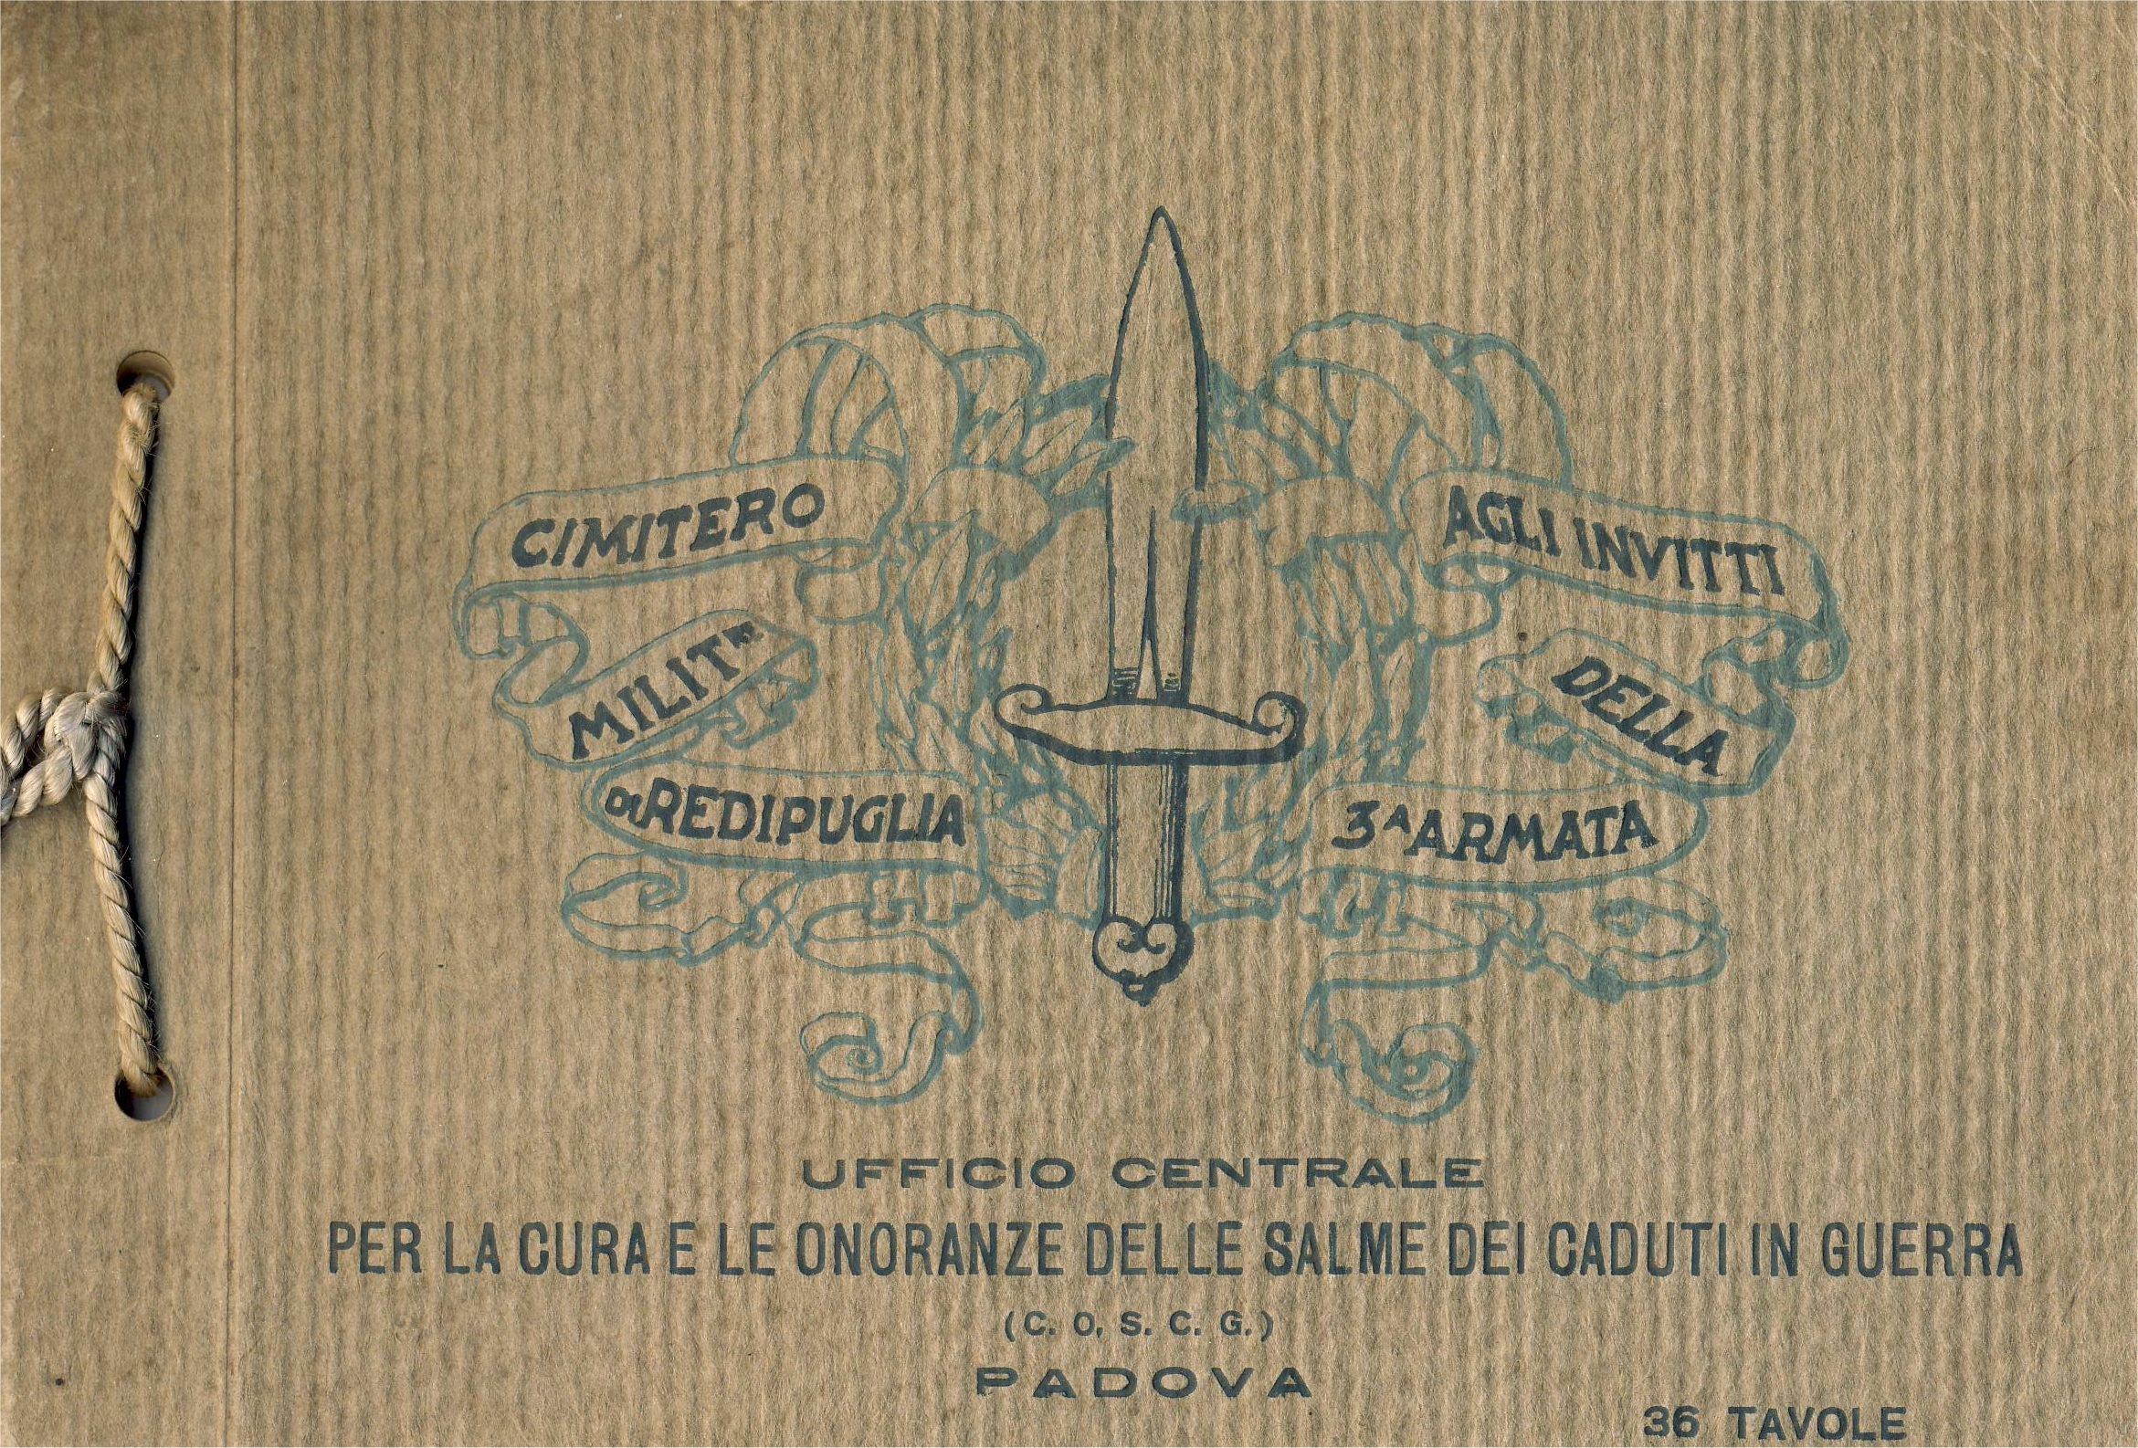
La via alla conoscenza

Slide 31
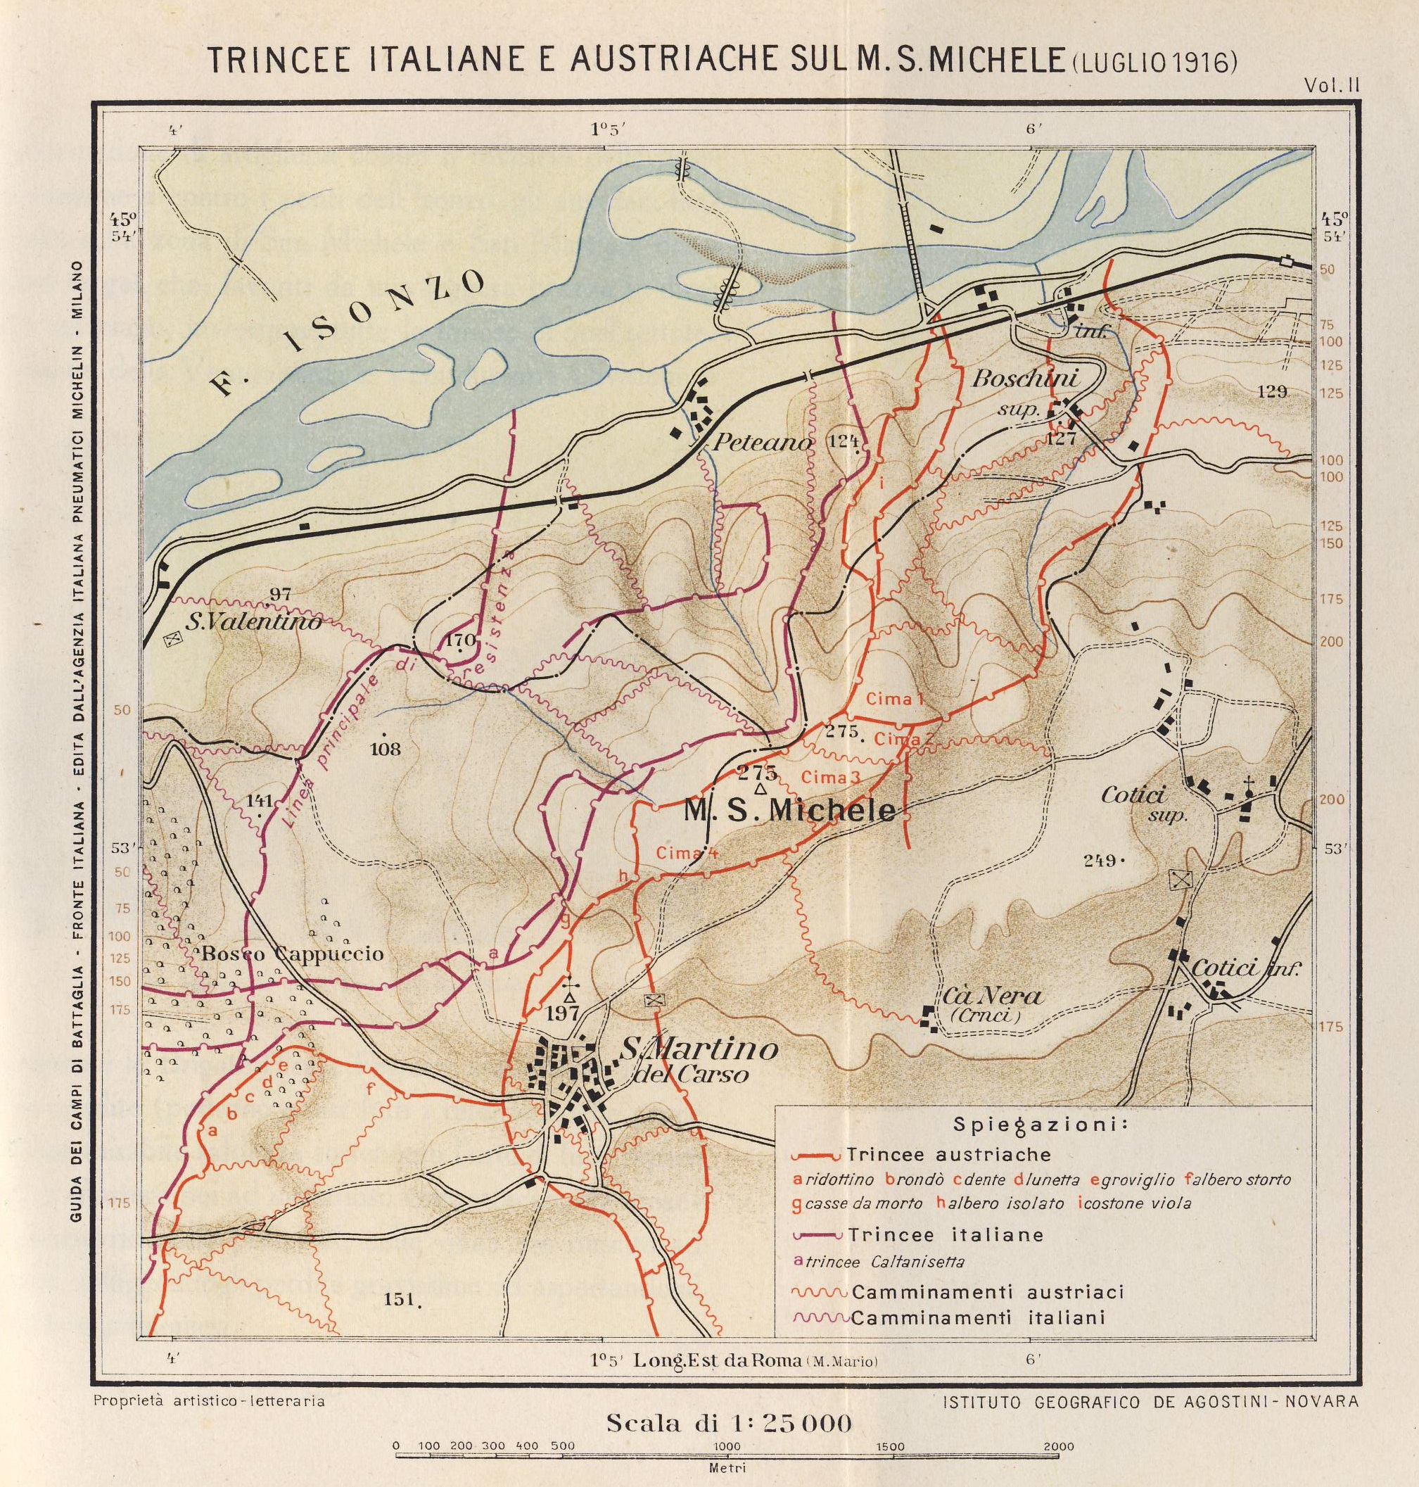
L’inizio del turismo macabro
Dopo la guerra i parenti dei soldati morti iniziarono una sorta di pellegrinaggio, alla ricerca dei luoghi dove questi avevano combattuto, erano deceduti o scomparsi.
E’ l’inizio del turismo (macabro) sul fronte Isonzo Carso

Slide 32
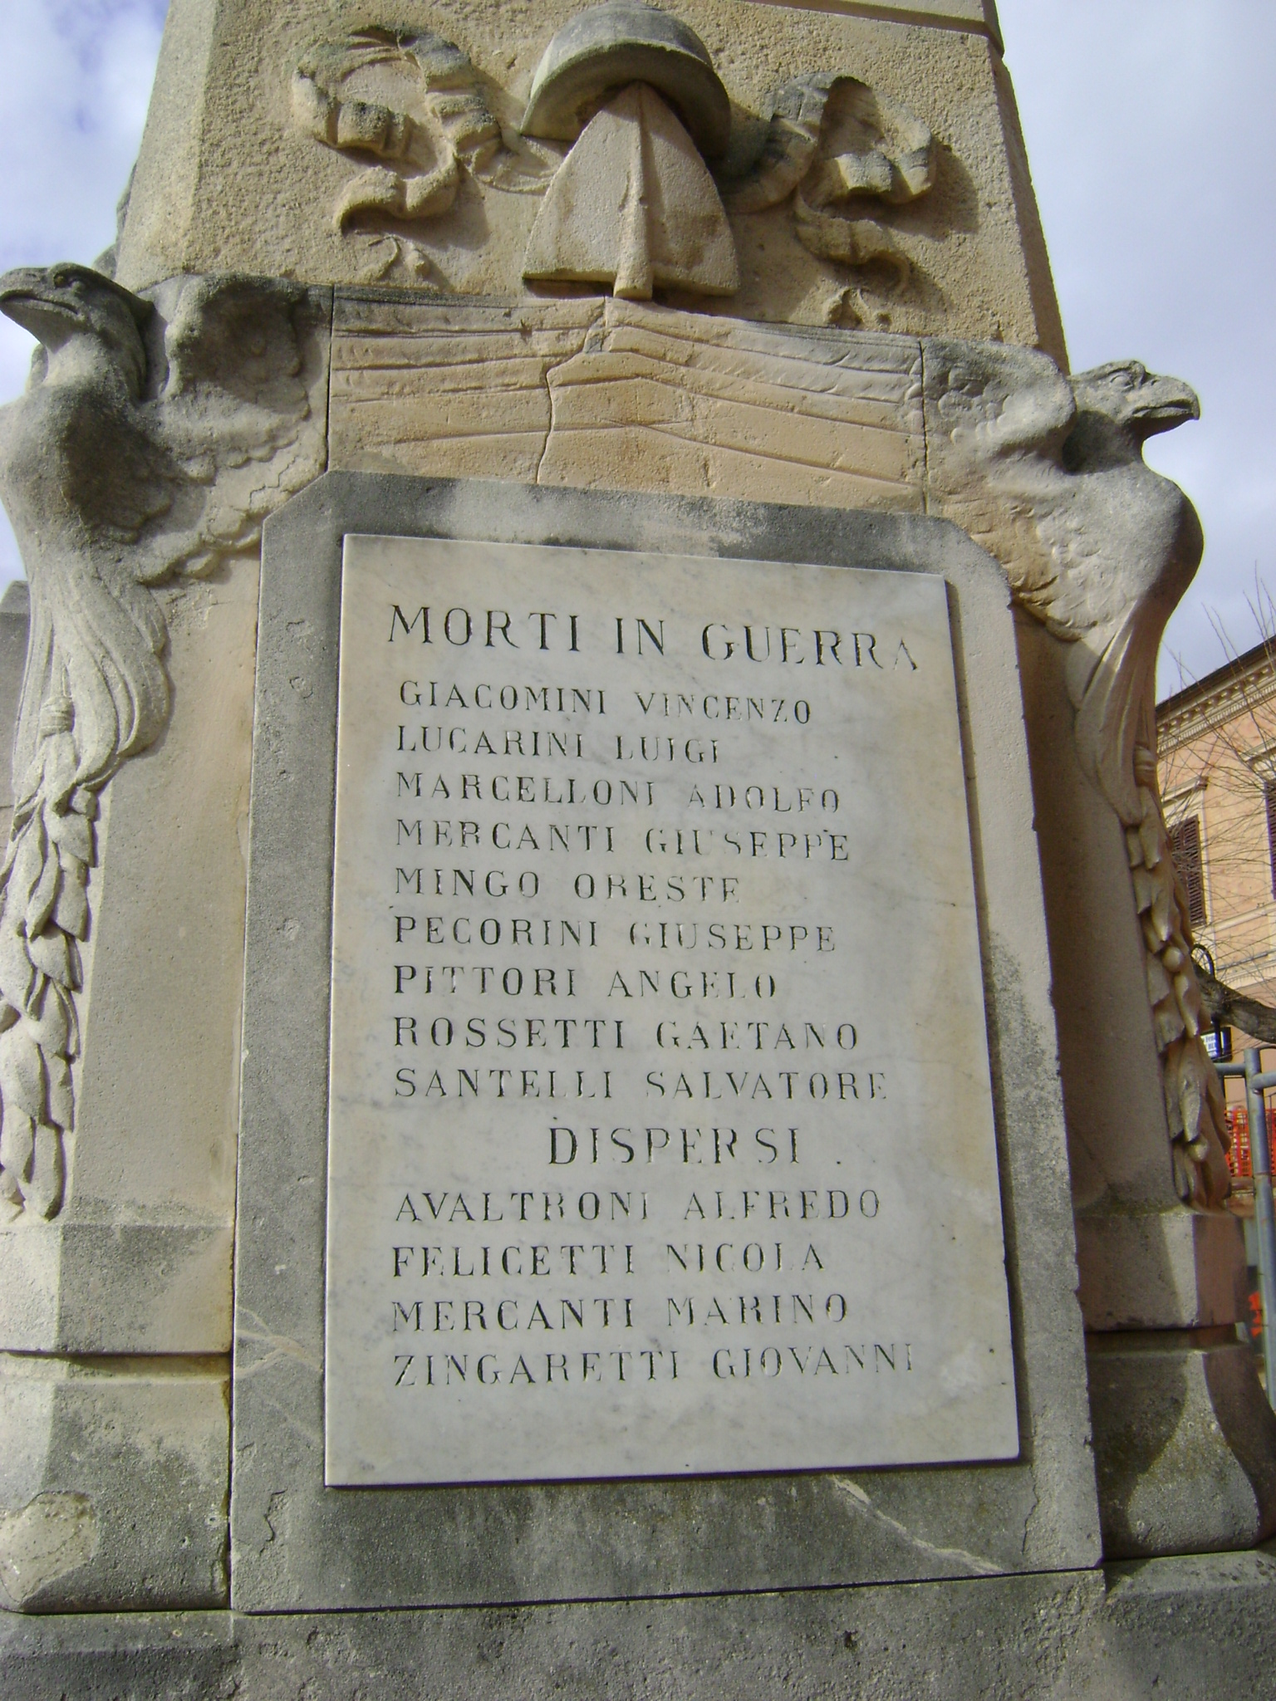
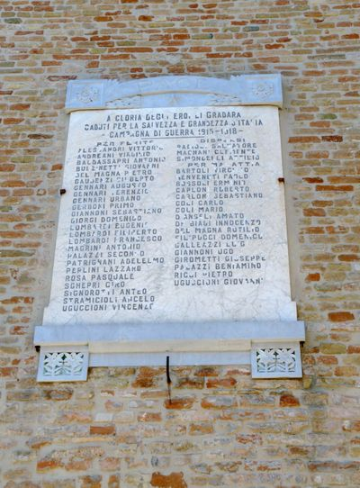
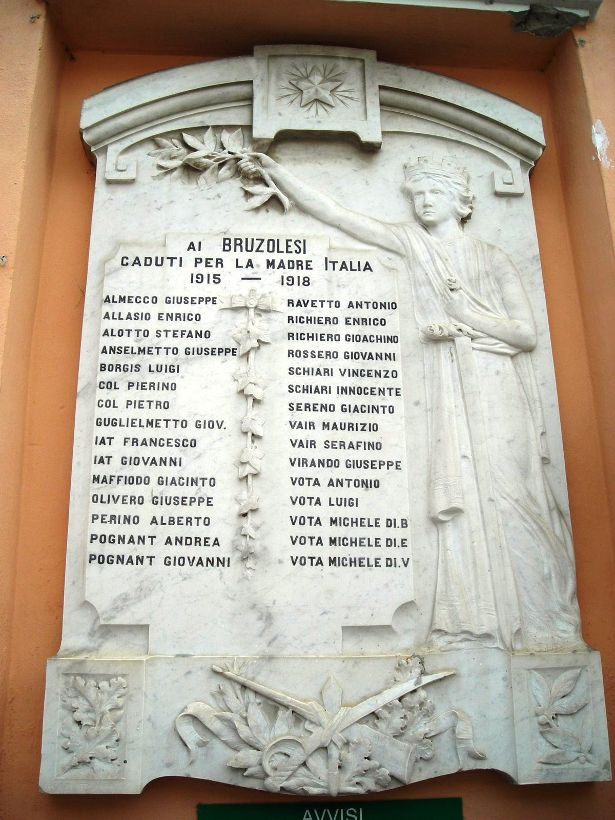
Il mantenimento del ricordo
Ogni villaggio e città ha sofferto pesanti perdite.
Ogni Italiano conosce qualcuno che è stato coinvolto direttamente nella guerra.

Slide 33
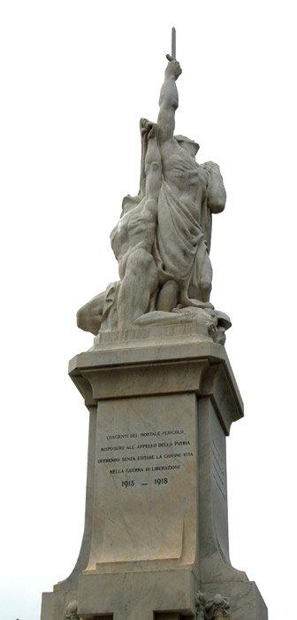
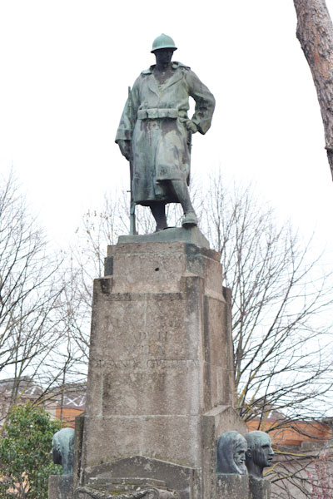
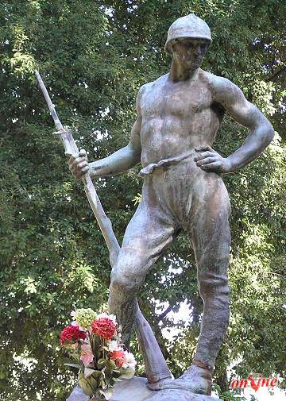
Il mantenimento del ricordo
Ovunque vengono costruiti monumenti per ricordare i caduti in guerra.

Slide 34
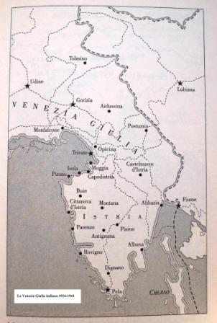
I nuovi confini
Dopo i trattati di pace del 1919 e del 1920 l’intera area divenne parte dell’Italia.
Gli Italiani dovettero confrontarsi con cittadini di altre nazionalità, ma anche con italiani di altra cittadinanza

Slide 35
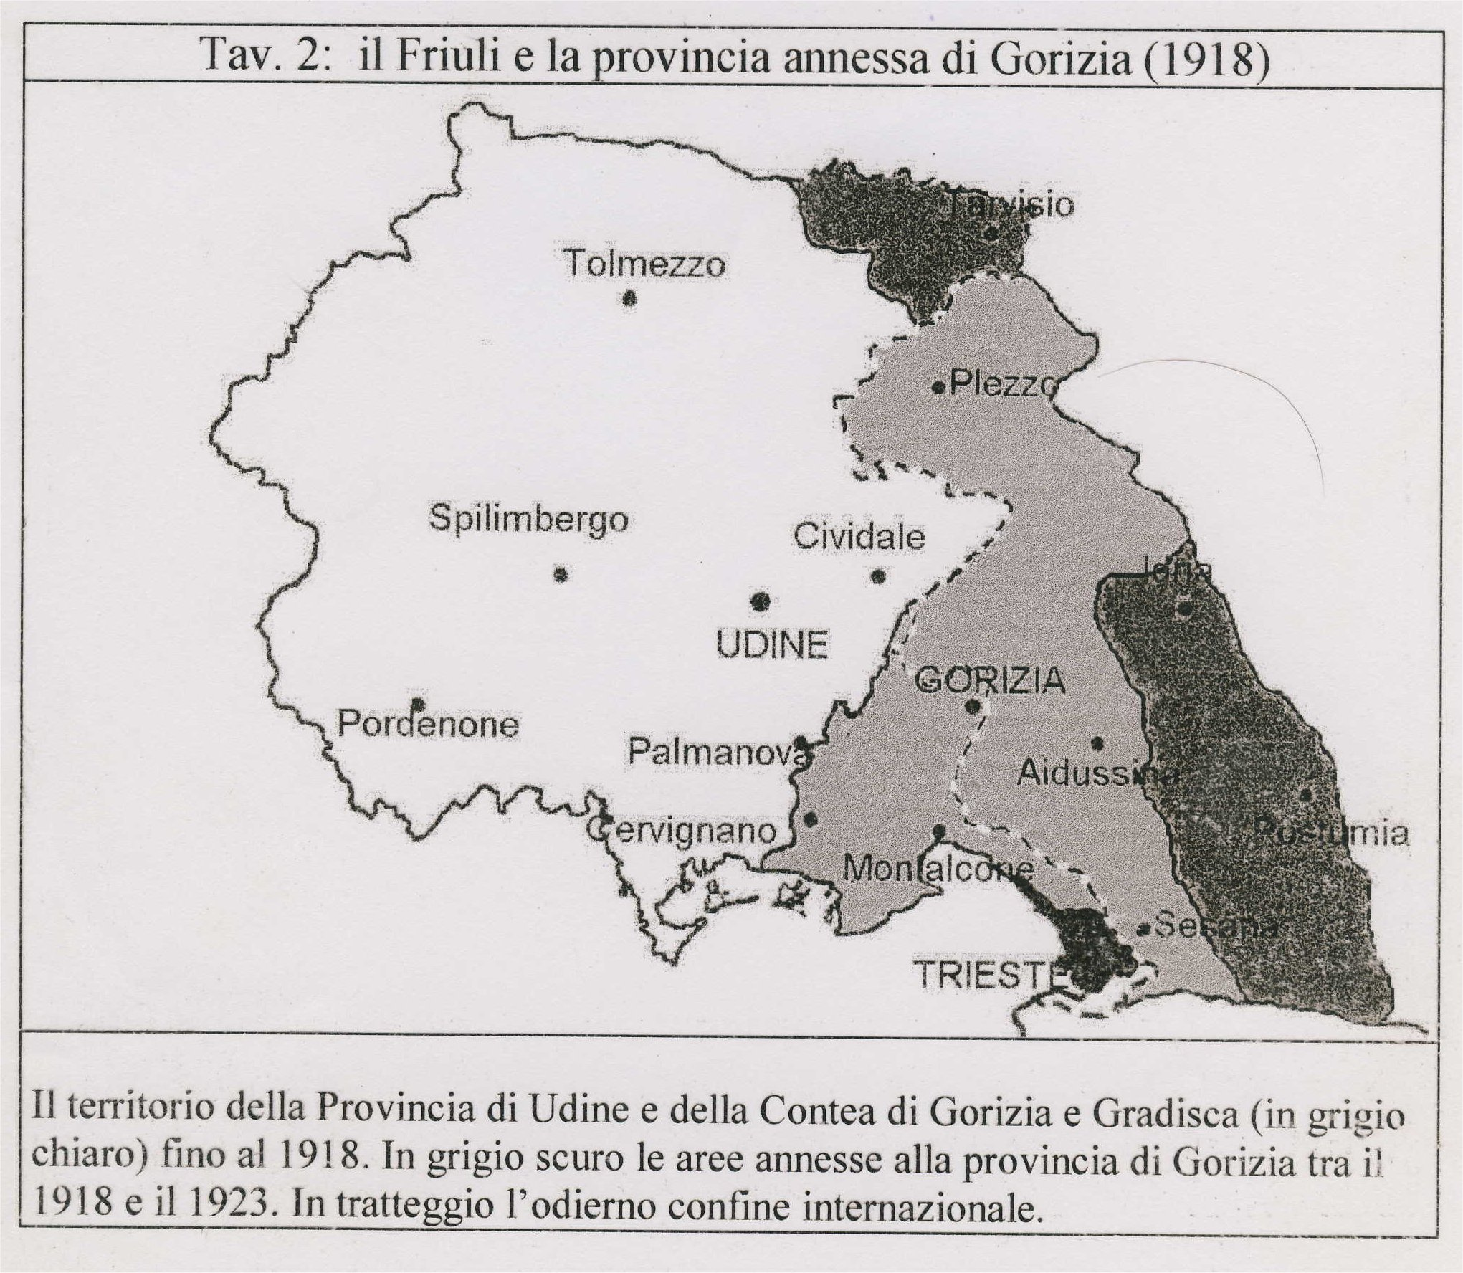
I nuovi confini

Slide 36
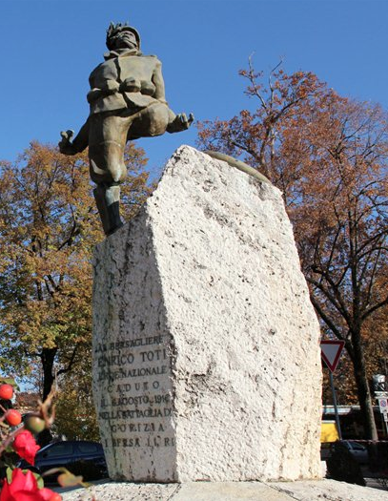
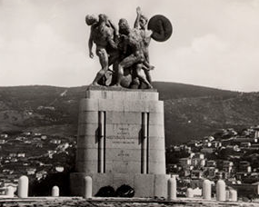
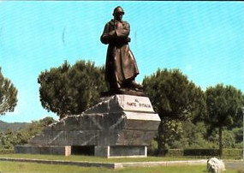
I nuovi confini

Slide 37
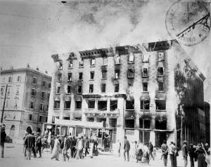
Le province annesse
Dopo la guerra, la società italiana si trasforma.
Il cambiamento ha le suo origini nel conflitto, nei suoi effetti, nelle speranze e nelle illusione suscitate.
Il fascismo usa questo clima per imporre la propria ideologia, a partire dalle province annesse.

Slide 38
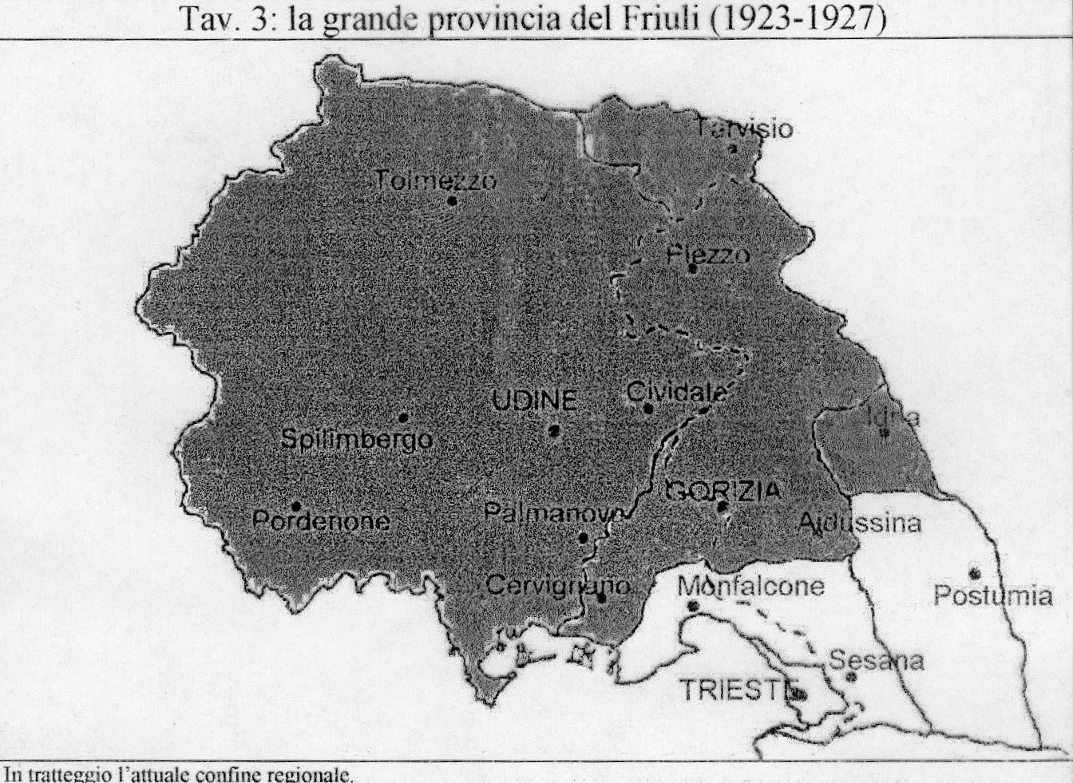
Le province annesse

Slide 39
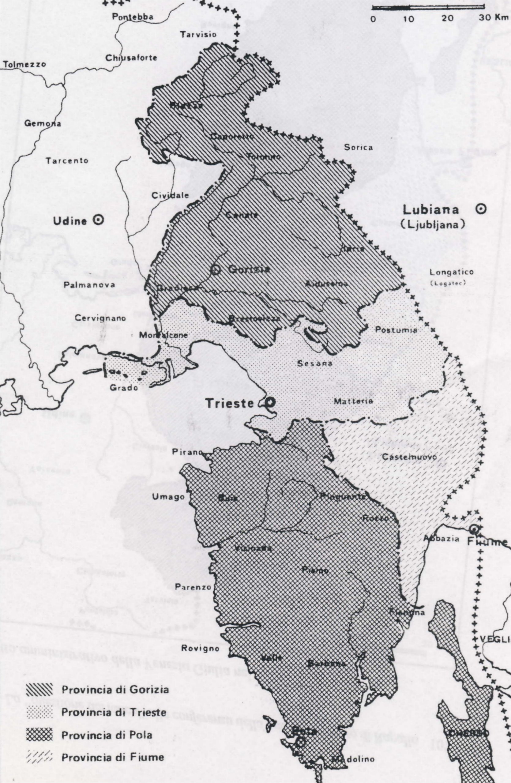
Le province annesse
Dopo il 1928

Slide 40
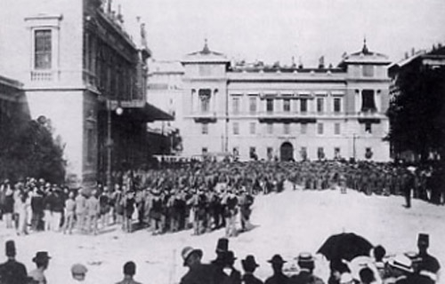
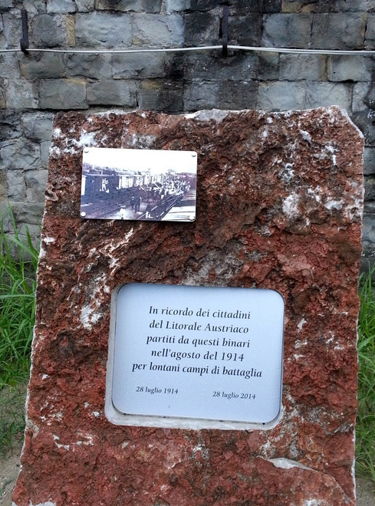
Le province annesse
La cancellazione della memoria del precedente Stato

Slide 41
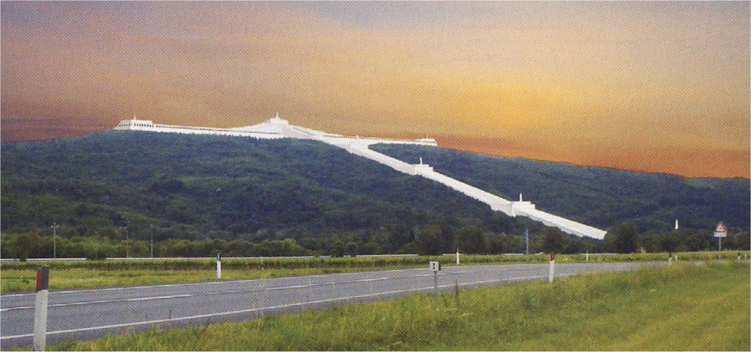
I “segni” sul territorio

Slide 42
Monte San Michele

Slide 43
Da memoria della guerra a celebrazione della vittoria
Faro della Vittoria, Trieste;
Cippo in memoria di Filippo Corridoni, Sagrado
Rifugio sul Monte Nero

Slide 44
I grandi cimiteri

Slide 45
Il cimitero monumentale di Redipuglia

Slide 46
Il cimitero monumentale di Redipuglia / 2

Slide 47
Il Sacrario di Redipuglia

Slide 48
Il Sacrario di Redipuglia /2

Slide 49
Altri segni

Slide 50
Un’altra guerra mondiale

Slide 51
Il confine del 1947 /2

Slide 52
I nuovi segni

Slide 53
I nuovi segni

Slide 54
I nuovi segni

Slide 55
I nuovi segni

Slide 56
Grazie per l’attenzione.

